Slide 1

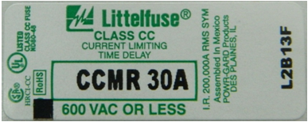
TITULO:
CARACTERISTICAS A INSPECCIONAR IMPRESIÓN DE ETIQUETAS
Etiqueta Correcta de acuerdo a M1-PRD30-0013A-MIA436
Ejemplo:
Número de Parte Legible
Aprobaciones
Voltaje de Aplicación
Código de Fecha
NOTA: Realizar inspección en 1er y última pieza.
No. VISUAL: M1-PRD31-0089A-MIA436
FECHA: 01/Diciembre/2016
REVISION: A
PAGINA: 1 DE 1
Forma No. M1-DC40-0002A-IBU464
Rev. A
Emisión 10/16

